Slide 1
顺序程序设计
冉 蛟

Slide 2
程序输入与输出：
在c++的程序结构中，除了使用输入输出流（cin和cout）来进行数据的输入输出，还可以使用C 语言的库文件 cstdio(或 stdio.h)中的 printf 和 scanf 两个函数，也可以用于数据的输入输出。
特点：输入输出流格式简单，但是相比格式化输入输出要慢；

Slide 3
程序中的输出：
1、输出流输出“cout”；
cout输出语句为c++语言的输出流，在执行cout语句时，先把数据存放在系统内存开辟的输出缓冲区中，直到缓冲区满或者遇到endl或'\n'为止，此刻缓冲区数据一并输出并清空缓冲区。输出遇到endl或'\n'换行。
cout语句一般格式：
cout<<项目一<<项目二<<项目三<<......<<项目n<<endl;
如果项目是表达式，则输出表达式的值；
如果项目加引号，则输出引号内的内容；

Slide 4
如果项目是表达式，则输出表达式的值；
如果项目加引号，则输出引号内的内容；
#include<iostream>
using namespace std;
int main()
{
cout<<20/7<<endl;
cout<<20%7<<endl;
return 0；
}
#include<iostream>
using namespace std;
int main()
{
return 0；
}
cout<<”20/7”<<endl;
cout<<”20%7”<<endl;
输出结果：2
6
输出结果：20/7
20%7

Slide 5
在输出的过程中，遇到遇到endl或'\n'换行。
#include<iostream>
using namespace std;
int main()
{
return 0；
}
#include<iostream>
using namespace std;
int main()
{
return 0；
}
cout<<20/7;
cout<<20%7;
cout<<20/7<<endl;
cout<<20%7<< '\n';
输出结果：20/7
20%7
输出结果：26

Slide 6
想一想：阅读以下程序，说出输出的结果？
#include<iostream>
using namespace std;
int main()
{
cout<<9/8<<4*(6+3)%5<<(4*6+3)%5<<endl;
cout<<9/8<<” “<<4*(6+3)%5<<” “<<(4*6+3)%5<<endl;
cout<<”9/8=”<<9/8<<”4*(6+3)%5=“<<4*(6+3)%5<<“(4*6+3)%5=“<<(4*6+3)%5<<endl;
return 0；
}
输出结果：112
1 1 2
9/8=14*(6+3)%5=1(4*6+3)%5=2

Slide 7
程序中的输出：
2、格式输出函数——printf；
一般格式
printf ("格式控制字符串"，表达式1，表达式2，…，表达式n);
功能
按照“格式控制字符串”的要求，将表达式1，表达式2，…，表达式n的值显示在计算机屏幕上。

Slide 8

说明
格式控制字符串用于指定输出格式。它包含两类字符：
常规字符：包括可显示字符和用转义字符表示的字符。
格式控制符：以%开头的一个或多个字符，以说明输出数据的类型、形式、长度、小数位数等。其格式为：
%[修饰符]格式转换字符
格式控制符
（格式转换符）
格式控制符
（修饰符）
常规字符
(转义符)
常规字符
例： long int x = 0x8AB6;
printf (“The Value of x is %ld\n”, x);

Slide 9
printf使用时的注意事项
格式控制字符串可以不包含任何格式控制符。
(2) 当格式控制字符串中既含有常规字符，又包含有格式控制符时，则表达式的个数应与格式控制符的个数一致。此时，常规字符原样输出，而格式控制符的位置上输出对应的表达式的值，其对应的顺序是：从左到右的格式控制符对应从左到右的表达式。
printf (“how are you?\n”); //只有一个字符串参数，
输出为：how are you?
printf (“how old are you?\n”, 20); //带有两个参数，20没有意义，
输出为：how old are you?
已 知： int a = 2;
函数调用： printf("a * a = %d, a + 5 = %d\n", a * a, a + 5);
实际输出： a * a = 4, a + 5 = 7

Slide 10
printf使用时的注意事项
(3) 如果格式控制字符串中格式控制符的个数多于表达式的个数，则余下的格式控制符的值将是不确定的。
(4) 不同类型的表达式要使用不同的格式转换符，同一表达式如果按照不同的格式转换符来输出，其结果可能是不一样的。
printf ("5 + 3 = %d, 5 - 3 = %d, 5 * 3 = %d", 5 + 3, 5 - 3);
输出结果将是：5 + 3 = 8，5 – 3 = 2，5 * 3 = -28710
输出随机
char ch = 'A';
printf ("ch = %c", ch); //输出结果：ch = A
（以字符形式输出）
printf ("ch = %d", ch); //输出结果：ch = 65
（以'A'字符的ASCII码形式输出）

Slide 11
printf函数中的格式转换字符及其含义
格式转换符 | 含 义 | 对应的表达式数据类型
%d | 以十进制形式输出一个整型数据。例如：int a = 20;printf ("%d", a); //输出20 | 有符号整型
%X | 以十六进制形式输出一个无符号整型数据。例如：int a = 164;printf ("%X", a); //输出A4 | 无符号整型
%o ( 字母o ) | 以八进制形式输出一个无符号整型数据。例如：int a = 164;printf ("%o", a); //输出244 | 无符号整型
%s | 输出一个字符串。例如：printf ("my name is %s", "wangjinghua"); //输出my name is wangjinghua | 字符串
%f | 以十进制小数形式输出一个浮点型数据(float)。例如：float f = -12.3;printf ("%f", f); //输出-12.300000 | 浮点型
%lf | 以十进制小数形式输出一个浮点型数据(double)。例如：double f = -12.3;printf ("%f", f); //输出-12.300000000000000 | 浮点型
%c | 输出一个字符型数据。例如：char ch = 'A';printf ("%c", ch); //输出A | 字符型

Slide 12
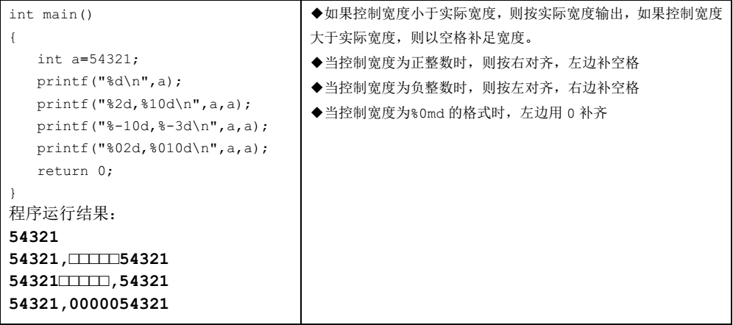
printf函数中的宽度控制
在格式控制符%后写一个数，可以控制输出输出内容的宽度。

Slide 13
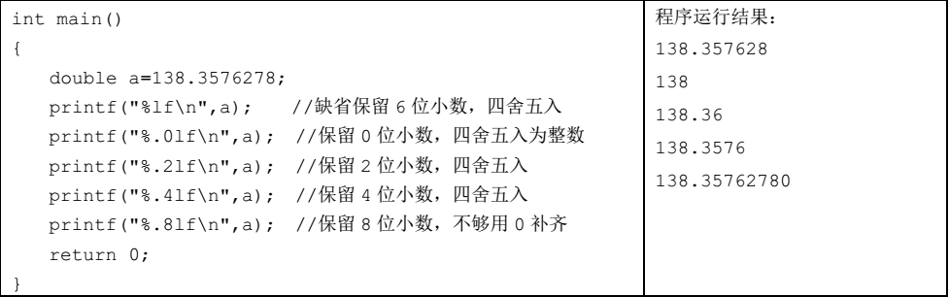
printf函数中的精度控制
在输出实数的时候，往往需要保留小数位数并且四舍五入，比如保留 2 位小数等。

Slide 14
任务一：
1、利用格式控制输出printf语句编写程序写出你想说的话，如my name is ranjiao!
2、编程计算25和38的和，并且在屏幕上以6位数的形式输出。
3、编程计算25.2356和38.5689的和，输出的实数保留两位小数。
tips：
在使用printf语句的时候，需要加上标准输入输出的预处理头文件#include<cstdio>.
提交的文件名：3.1.1姓名.cpp 3.1.2姓名.cpp 3.1.3姓名.cpp

Slide 15
程序中的输入：
1、输入流输入“cin”；
cin语句一般格式：
cin>>项目一>>项目二>>项目三>>......>>项目n;
例：
#include<iostream>
using namespace std;
int main()
{
int a;
cin>>a;
cout<<a<<endl;
return 0；
}

Slide 16
程序中的输入：
2、格式化输入——scanf；
一般格式
scanf (“格式控制字符串”，变量1的地址，变量2的地址，…，变量n的地址);
功能
第一个参数格式控制字符串的控制下，接受用户的键盘输入，并将输入的数据依此存放在变量1、变量2、……、变量n中 。

Slide 17
格式控制符与后续参数中的变量地址的对应关系
int a;
scanf ("%d", &a);
取地址运算符(与按位“与”同符号)，只能作用于变量！
已 知： int a , b;
函数调用： scanf ("%d%d", &a , &b);
假设输入： 10□20↙ 变量的值： a的值是10，b的值是20

Slide 18
使用scanf函数注意事项
(1) 如果相邻两个格式控制符之间，不指定数据分隔符（如逗号、冒号等），则相应的两个输入数据之间，至少用一个空格分隔，或者用Tab键分隔，或者输入一个数据后，按回车，然后再输入下一个数据。
(2) 格式控制字符串中出现的常规字符（包括转义字符），务必原样输入。
例如：
scanf ("%d%d", &num1, &num2);
假设给num1输入12，给num2输入36，则正确的输入操作为：12□36↙
或者 12↙ 36↙
使用“↙”符号表示按回车键操作，在输入数据操作中的作用是，通知系统输入操作结束。
例如：
scanf ("num1=%d, num2=%d\n", &num1, &num2);
假设给num1输入12，给num2输入36，正确的输入操作为：
num1=12，num2=36\n↙
例如：
scanf ("%d:%d:%d", &h, &m, &s);
假设给h输入12，给m输入30，给s输入10，正确的输入操作为：12:30:10↙

Slide 19
使用scanf函数注意事项
(3) 为改善人机交互性，同时简化输入操作，在设计输入操作时，一般先用printf( )函数输出一个提示信息，再用scanf( )函数进行数据输入 。
(4) 当格式控制字符串中指定了输入数据的域宽width时，将读取输入数据中相应的width位，但按需要的位数赋给相应的变量，多余部分被舍弃。
例如：
将scanf ("num1=%d, num2=%d\n", &num1, &num2); 改为：
printf ("num1="); scanf ("%d", &num1);
printf ("num2="); scanf ("%d", &num2);
例如：
scanf ("%3d%3d", &a, &b);
假设输入1234567↙，则系统将读取的123567中的123赋给变量a；将读取的1234567中的567赋给变量b。

Slide 20
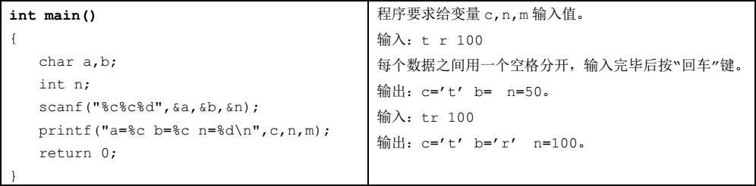
字符类型的输入
字符类型变量的输入比较特殊，因为这些不可见的空格、回车也是字符，例如下例：

Slide 21
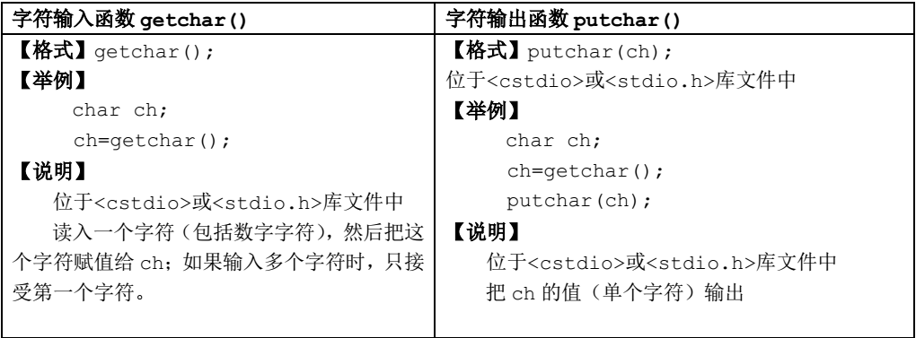
单个字符输入输出语句

Slide 22
任务二：
1、编程实现从键盘输入两个实数，输出它们的和并且保留两位小数。
提交的文件名：3.2.1姓名.

Slide 23
程序中的顺序结构
程序设计中有三种程序结构：顺序结构、分支结构和循环结构。
我们学习了赋值语句、输入输出语句后，就可以进行顺序结构的程序设计。所谓顺序结构的程序，就是按从上到下依次执行程序的每条语句。

Slide 24
例：鸡兔同笼问题
【问题描述】鸡和兔子养在一个笼子里，头共有35个，脚共有94只，问笼中的鸡和兔各有多少只？
【分析】设鸡为x只，兔有y只，头为a，脚为b，那么有：
x+y=a
x*2+y*4=b
通过解方程组可以得到，y=(b-2*a)/2,x=a-y;
用计算机解题离不开数学思维！！！

Slide 25
程序开始
#include<iostream>
using namespce std;
int mian()
{
int x,y,a,b;
a=35,b=94;
y=(90-2*a)/2;
x=a-y;
cout<<x<<” ”<<y<<endl;
return 0;
}
输入或赋值头和脚的数量给变量a和b
y=(b-2*a)/2；
计算兔子的数量
计算鸡的数量
x=a-y;
cout<<x<<y;
输出鸡和兔的值
程序结束
顺序结构：程序从上到下依次执行

Slide 26
例：交换两个变量的值
输入两个数a和b，交换a和b的值。
【样例输入】
1 3
【样例输出】
3 1
1
3
3
3
1
a
b
c
思路：借助于中间变量c。
a=1;
b=3;
c=a; //c=1,a=1;
a=b; //a=3,b=3;
b=c; //b=1,c=1;

Slide 27
程序开始
#include<iostream>
using namespce std;
int mian()
{
int a,b,c;
cin>>a>>b;
c=a;
a=b;
b=c;
cout<<a<<” ”<<b<<endl;
return 0;
}
输入需要交换的变量a和b
c=a;
将a的值赋值给中间变量c
a=b;
将b的值赋值给变量a
b=c;
将变量c中的存的值赋值给b
cout<<x<<y;
输出交换后的变量
程序结束
顺序结构：程序从上到下的顺序依次执行

Slide 28
例 1：圆柱的计算（P1001）
已 知 圆 柱 体 的 底 面 半 径 r 和 高 h ，请 你 编 程 计 算 圆 柱 体 的 表 面 积 和 体 积 。( 计 算 时 圆 周 率PI=3.14159。) 【输入】 第 1 行：一个实数，表示 r。 第 2 行：一个实数，表示 h。 【输出】 第 1 行：表示圆柱体的表面积。 第 2 行：表示圆柱体的体积。 以上结果均四舍五入保留 4 位小数。 【样例输入】 【样例输出】 1 12.5664
1 3.1416 【数据范围】 0<R,h<=100000

Slide 29
【讲解： 】
1、输入数据：
定义浮点型变量： r,h,s,v， 然后输入半径和高： r,h 的值。 并定义常量 PI 等于 3.14159（const double PI=3.14159;）
2、解答方法：
表面积算法：s=2*PI*r*h+2*PI*r*r;
体积算法： v=P*r*r*r;
3、输出答案：
按题目要求的格式输出面积和体积：s 和 v 的值，保留 4 位小数。(格式控制——精度控制）

Slide 30
例 2：五个整数（P1002）
给出五个整数：x1,x2,x3,x4,x5，编程计算这五个数的平均值。 【输入】 第 1 行：只有一行共五整数 x1,x2,x3,x4,x5，两个数之间用一个空格分开。 【输出】 第 1 行：一个实数，表示输入的五个整数的平均值（结果四舍五为整数）。 【样例输入】 【样例输出】 2 3 4 5 4 【数据范围】 -10000000<=x1,x2,x3,x4,x5<=10000000

Slide 31
【讲解： 】
思考 1、x1,x2,x3,x4,x5 是否必须定义成 int 类型?
思考 2、如果把 x1,x2,x3,x4,x5 定义成 int 类型，那么计算平均值： ave=(x1+x2+x3+x4+x5)/5 和 ave=(x1+x2+x3+x4+x5)/5.0 哪个正确？还有其他写法吗？
思考 3、ave 应定义成什么数据类型。
思考 4、四舍五入怎么做？

Slide 32
例 3：四位正整数[版本 1]（P1004）
给出一个四位数 A，请你编程完成下面三个任务： （1）、计算 A 的各位数字之和； （2）、把 A 的千位、百位、十位、个位反转成另一个数（最高位不能为 0）； （3）、把后两位数取出，得到两个两位数，计算这两个数的和。 【输入】 一行一个四位数 A。 【输出】 第 1 行：任务(1)的结果；第 2 行：任务(2)的结果；第 3 行：任务(3)的结果。 【样例输入】 【样例输出】 1234 10
4321
46 【数据范围】 A 一定是个四位数。

Slide 33
【讲解： 】
1、输入数据： 定义 int 类型的变量：A,a,b,c,d，他们的意义：A 是输入的四位整数，a,b,c 和 d 分别表示 A的个位、十位、百位和千位数字。
2、解答方法：
先把 A 的个位、十位、百位、千位分解出来存在变量,a,b,c,d 中：
个位：a=A%10;
十位：b=(A/10)%10
百位：b=(A/100)%10
千位：b=(A/1000)%10 或者 a=A/1000
然后完成任务:
任务 1：各位数字和：x=a+b+c+d;
任务 2：各位数反转成另外一个数：y=a*1000+b*100+c*10+d;
任务 3：后两位数取出得到两个两位数的和：z=b*10+a + d*10+c;
3、输出答案：
按题目要求格式输出 x,y,z 的值。

Slide 34
例 4、朋友相聚（P1005）
五位好朋友相聚。第一位朋友带来了很多糖块赠送给各位朋友，使每人的糖块在各自原有的基础上翻了一倍；接着第二位好友也同样向每人赠送糖块，他同样使每人的糖块在各人已有的数量上翻了一倍；第三、第四、第五位好友都照此办理。经过这样的赠送之后，每人的糖块恰好都为 x 块。问各位好友原先的糖块数分别是多少? 【输入】 一个正整数 x（保证能被 32 整除）。 【输出】 一行，包含五个整数，分别表示五个朋友原先的糖块数，整数间用一个空格分开。 【样例输入】 【样例输出】 32 81 41 21 11 6
【数据范围】 32<=x<=2^21

Slide 35
【讲解： 】
1、输入数据： 输入整数 x 的值。
2、解答方法： 设 a,b,c,d,e 分别为第 1、2、3、4、5 个人当前的糖块数量，那么我们采用倒推（逆推）算 法，从最后的结果入手，按相反的顺序分步推算出每个人当前的糖果数量（每一步骤的结果都存储于a,b,c,d,e 中） 。 （1）、最后每个人的糖果数量都是 x，所以当前：a=b=c=d=e=x; （2）、第五个分发前每人的糖果数量：a=a/2; b=b/2; c=c/2; d=d/2; e=a+b+c+d+e （3）、第四个分发前每人的糖果数量：a=a/2; b=b/2; c=c/2; e=e/2; d=a+b+c+d+e ……
3、输出答案： 按题目要求格式输出 a,b,c,d,e 的值。

Slide 36
例 5、字符变量（P1006）
输入一个小写英文字母和一个大写英文字母，编程完成下列任务：
（1）、输出他们的 ASCII 码；
（2）、把小写字母转换成大写字母输出，把大写字母转换成小写字母输出；
（3）、计算两个字母的 ASCII 码之和。
【输入】 一行两个字母，第一个字母是一个小写英文字母，第二个字母为一个大写英文字母。两个字母之间用一个空格分开。 【输出】 第 1 行：对应任务 1 的结果；第 2 行：对应任务 2 的结果；第 3 行：对应任务 3 的结果； 【样例输入】 【样例输出】 a A 97 65
A a
162
【数据范围】 所有输入字母都是英文字母。

Slide 37
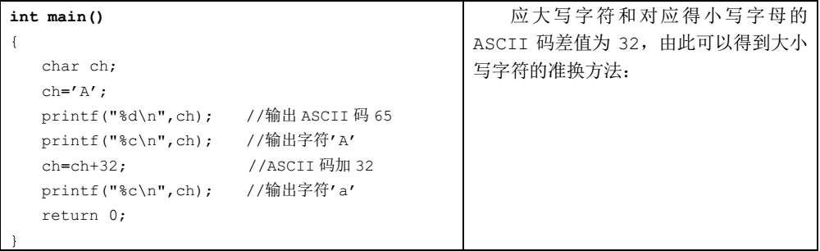
【讲解： 】
字符型常量：单个字符，例如’a’，’A’，’0’,’1’,’(‘,’+’,’ ’等……；
字符型变量：变量的类型是字符类型 char，例如：char a,bc，定义了两个个字符变量，可以用赋值语句或输入语句为其提供值。
ASCII 码： 每个字符都有一个编码， 称之为 ASCII 码， ASCII 码共有 128 个： 0..127， 所以 ASCII码字符集中包含 128 个字符。
字符类型的运算：一个字符（包括常量和变量），存储的是其代表的字符的 ASCII 码，所以字符变量和常量能像整数一样能进行加、减、乘、除和求余。当输出时，如果用%d 输出，输出其 ASCII 码，如果用%c 输出时，输出的是 ASCII 码对应得字符。
字符变量的输入：要注意空格、回车等不可见字符，所以本题的输入需要加分隔符号空格： scanf(”%c %c”,&a,&b);

Slide 38
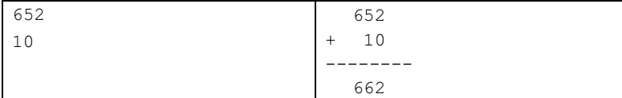
例 6：加法竖式 （P1007）
给出一个三位数 A 和一个两位数 B，请你按样例给出的格式输出 A+B 的竖式格式。 【输入】 第 1 行：三位整数 A; 第 2 行：两位整数 B; 【输出】 第 1 行：整数 A，前空 3 格； 第 2 行：首先输出'+',然后是整数 B，前空 3 格； 第 3 行：输出横线'--------'； 第 4 行：输出 A+B 的值，要求必须于 A 和 B 的各位数字对齐； 【样例输入】 【样例输出】
【数据范围】 100 <= A < 1000 10 <= B < 100

Slide 39
【讲解： 】
设 C=A+B； 则按格式输出加法竖式。 按照题目要求的各使份备输出 A、 B 和 C 以及”+”和'--------'，
并用宽度控制他们占位数。
如：第 1 行：整数 A，前空 3 格；
printf(“ %d\n”,A);

Slide 40
例 7、三变量轮换 （P1012）
交换整数 a、b、c 的值。即把 b 中值给 a，把 c 中的值给 b，把 a 中的值给 c。输出 a,b,c 的值，中间有个空格间隔(用赋值运算完成)。 【输入】 第 1 行：三个整数 a、b 和 c。
【输出】 交换后的 a、b、c 的值. 【样例输入】 【样例输出】 1 2 3 a=2 b=3 c=1

Slide 41
【讲解： 】
交换两个变量的值，需要借助一个辅助变量实现交换： t=a; a=b; b=t; 与我们前面的两变量交换同理：三变量轮换，也需要借助辅助变量实现，请自行完成。

Slide 42
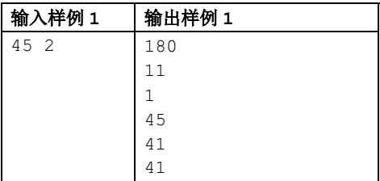
例 8、位运算符（P1011）
输入正整数 a 和 x，请用位运算符完成下列任务： 任务 1：输出 a*2^x 的结果。 任务 2：输出 a/2^x 的结果。 任务 3：输出 a 的二进制表示中第 x 位的数字。 任务 4：把正整数 a 的二进制表示中的第 x 位变成 1，然后输出 a 变换后的十进制整数。 任务 5：把正整数 a 的二进制表示中的第 x 位变成 0，然后输出 a 变换后的十进制整数。 任务 6：把正整数 a 的二进制表示中的第 x 位取反，然后输出 a 变换后的十进制整数 【输入】 第 1 行，包含两个正整数 a,x。 【输出】 包含 6 行，每行包含一个整数，对应任务 1-任务 6 的结果。
【数据范围】 0<=a<=4294967295 0<=x<31 数据保证任何任务中的结果都不会超过 2^64-1。

Slide 43
【讲解： 】
定义变量 a,x，表示输入数据，b 表示每个任务的运算结果，根据【数据范围】中数据保证任何任务中的结果都不会超过 2^64-1 ，显然 a,x,b 应定义成 long long; 对于 long long 数据类型应用 cin 和 cout 进行输入输出（因为格式简单）。 位元算符的运用： 任务 1、b=a<<x; cout<<b<<’\n’; （b=a*2^x） 任务 2、b=a>>x; cout<<b<<’\n’; （b=a/2^x） 任务 3、b=(a>>x)&1; cout<<b<<’\n’; （把 a 的二进制表示向右移 x 位，再与 1 按位与） 任务 4、b=(1<<x)|a; cout<< b <<'\n'; （把 1 向左移位，再与 a 的二进制表示按位或） 任务 5、b=(~(1<<x))&a; cout<< b <<'\n'; （为什么是这样，请自行思考） 任务 6、b=(1<<x) ^a; cout<< b <<'\n'; （为什么这样，请自行思考）

Slide 44
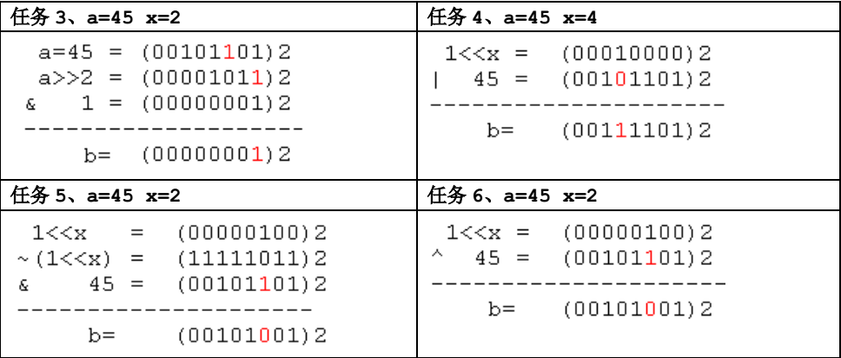

Slide 45
end

